Slide 1

Android Architecture
Android架构
@2017 Zhijun Hong
1

Slide 2
Android 架构
课程安排
  一、介绍RxJava框架的使用
  二、介绍Retrofit2使用
  三、介绍dbflow数据存储、 SPUtis本地存储
  四、其他第三方框架 butternife eventbus
  五、MVC架构
  六、由MVC向MVP 架构转换
  七、打包和发布
  八，后期功能
@2017 Zhijun Hong

Slide 3
介绍RxJava框架的使用
  RxJava Demo…
@2017 Zhijun Hong

Slide 4
介绍Retrofit2使用
  Retrofit2 Demo…
@2017 Zhijun Hong

Slide 5
Android本地存储
  dbflow数据存储、 SPUtis本地存储…
@2017 Zhijun Hong

Slide 6
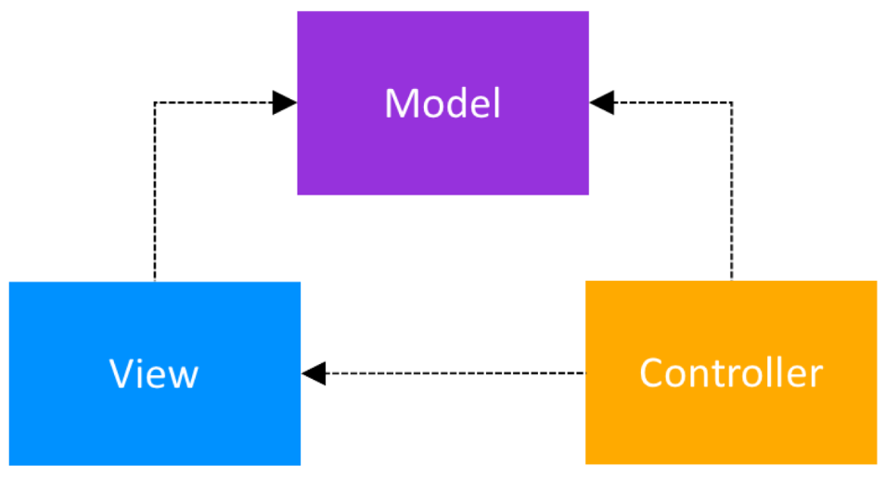
MVC架构
  MVC：Model-View-Controller
Model: 即数据层, 负责处理业务逻辑, 监听网络与数据库接口.
View: 即界面(UI)层, 显示来源于Model的数据.
Contoller: 即逻辑层, 传递用户的交互和更新Model的数据.
@2017 Zhijun Hong

Slide 7
MVC架构
Android中的MVC
  试图层（View）:
    一般采用XML文件进行界面处理
  控制层(Controller):
    一般放在Activity里面处理
  模型层(Model):
    如对数据库的操作、网络等的操作都应该在Model里面处理
  问题：Activity即要处理View又充当Controller的角色，职能不清，耦合度太高
@2017 Zhijun Hong

Slide 8
MVC架构
  Android MVC Demo…
@2011 Zhijun Hong

Slide 9
由MVC向MVP 架构转换
flow
Controller
view
model
Model View Controller
flow
view
Presenter
Model View Presenter
model
@2017 Zhijun Hong

Slide 10
由MVC向MVP 架构转换
  MVC和MVP的不同
    MVP与MVC最大的区别在于，在MVP中View并不直接使用Model，它们之间的通信是通过Presenter来进行
view
Presenter
model
@2011 Zhijun Hong

Slide 11
由MVC向MVP 架构转换
  Android MVP Demo…
@2017 Zhijun Hong

Slide 12
打包和发布
Andorid打包
  友盟打包
  Walle打包
@2017 Zhijun Hong

Slide 13
后期功能
基于Android标准化开发
Andorid插件化和组件化开发
代码优化
  IOC - 依赖注入Model
@2017 Zhijun Hong

